Slide 1
DBAReactions

Slide 2
VDL SQL Training
VDL Groep
Kracht door samenwerking
Accidental DBA

Slide 3


Even Voorstellen
Ron Peeters
VVP sinds 2009
Gestart als 4e systeembeheerder
Na start bouw VRC verantwoordelijk voor VDLSQL+ (2011/2012?)
Vaak op mijn muil gegaan:
Data corruptie
Slechte performance
Restores zonder goede backup

Slide 4
Installatie Demo omgeving gelukt?
Domaincontroller
Domainserver
AD Ronsulting.net
250+ gebruikers
DNS functioneel
Kan domainserver pingen
RDP toegang mogelijk
Kies je Beheerders (2x)
Kies je Developers (2x)
Lid van Ronsulting.net
Kan DC pingen
Kan DNS Lookups doen
Heeft 5 offline schijven (1/5)
RDP toegang mogelijk

Slide 5
VDL Accidental DBA Training
Doelen
Kennis maken met SQL Server Setup
Kennis maken met scripts gebruikt in VBS omgeving
SQL Maintenance
Backup en recovery zonder Third Party tools
Troubleshooting – Performance issues detecteren
Dos en Don’ts

Slide 6
Basis SQL Server Setup 1
OS Setup
CPU
Memory
Pagefile
Antivirus
Updates/Hotfixes
Drive NTFS blocksize (welke drives?)
Disk alignment
Netwerk
Service Accounts en rechten

Slide 7
Basis SQL Server Setup 2
Installeer .NET3.5 (gpedit.msc/powershell)
Formatteer de disks (powershell script)
zsm Stackoverflow DB naar server verplaatsen
Installeer de Service Accounts en geef ze rechten
Perform Volume Maintenance Tasks (a.k.a. Instant File Initialization)
Lock Pages in Memory
Verder niets
SQL Server updates gechecked? http://sqlserverupdates.com
Installeer met configurationfile.ini

Slide 8
SQL Management Studio Walkthrough
Run-as-other-user
Registered Servers
Queries
Veranderen van server, welke server?
Keyboard Shortcuts
Ctrl-E (met en zonder selectie)
Ctrl-K Ctrl-C / Ctrl-K Ctrl-U (Comment/Uncomment)
Ctrl-L (Display Estimated Execution Plan)
Scripts installeren

Slide 9
Scripts – sp_BlitzFirst
Exec dbo.sp_blitzfirst
Problems
Snelheid
Hoe snel is je auto? Hoe snel is SQL Server?
Batch Requests per Sec (huidige snelheid km/u)
Wait time per core per Sec (toerental/hoeveel werk/minuut)
Omvang
Aantal DB’s
Hoe groot is het totaal

Slide 10
Scripts – sp_BlitzFirst Expertmode
Exec dbo.sp_blitzfirst @Expertmode=1[,@Seconds=30]
Standaard output met prioriteit
Wait stats
File stats
Perfmon data
Welke queries gebruikten het meeste resources
Memory Grants

Slide 11
Scripts – sp_Blitz
Exec dbo.sp_blitz
Issues op basis van belangrijkheid
Lagere prioriteit = belangrijker
Zie dit als een todo-list
Sharepoint DB’s blijven bijzonder
Meer info in de URL kolom

Slide 12
Scripts – sp_Blitzcache
Exec dbo.sp_blitzcache
Info over caching en indexing
Per DB
Per query
Wat
Wanneer
Wat kost het
Laat Execution Plan zien

Slide 13
Scripts – sp_BlitzIndex
Exec dbo.sp_blitzindex [@Mode=4]
Uitvoeren op specifieke DB
Wat valt te verbeteren?
Wat levert het op?
Meer info: More Info kolom
EXEC dbo.sp_BlitzIndex @DatabaseName='mpc_vbs', @SchemaName='dbo', @TableName='order_vbs';
Create T-SQL: Niet zonder meer uitvoeren!!
Index tuning = continue proces = performance verbeteren

Slide 14
Scripts – Maintenance Solution
http://ola.hallengren.com
SQL Maintenance Wizard v.s. Maintenance Solution (PDF)
Maintenance Solution: aanpassingen advies Brent Ozar
Belangrijk:
Index rebuild voor de Full backup (doe ik dit zelf wel?)
Maintenance Solution maakt alleen jobs aan
Schedule zelf toevoegen
Scripts?

Slide 15
SQL Server Defaults - Overview
Memory: Max 90% van OS of OS-4GB. Welke meer is
Security: Windows als kan (Kerberos)
Proxy server account = voor OS/FS interactie van T-SQL (script)
Database Settings
Compress Backup
Default Locations (restart nodig – probeer maar)
Parallelism
Studenten in een klas
Cost Threshold
Max degree of Parallelism

Slide 16
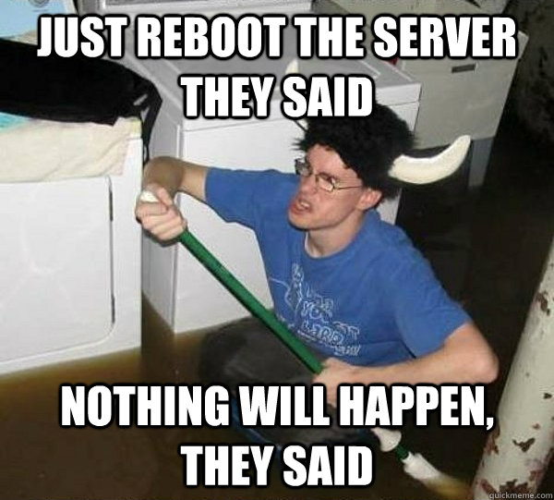
SQL Server Defaults – Must Have Aanpassingen
MaxDOP = aantal vCPUs
Cost Threshold for Parallelism = 50 als startgetal
Instant File Initialization
Nullen vs claimen
Backup Compression
Secret Back Door: DAC
Server herstart wist veel gegevens, oorzaak is weg?
SMS: ADMIN:<Servernaam\Instance>
SQL DAC video
Gevolg: Ron Setup Scripts...

Slide 17
Database Defaults
Model DB
Collation (Applicatie specifiek, TempDB?) (Sharepoint)
Recovery Model (Full vs Simple)
Files
Initial Size
Auto Growth/Maxsize
Options
Recovery Model
Compatibility Level
Gedrag en Syntax
Auto Close (NEEEE!)
Auto Shrink (NEEEEEEEE!)
Als server enkel voor de ontwikkelaars beschikbaar is, kunnen rechten in ModelDB uitgedeeld worden

Slide 18
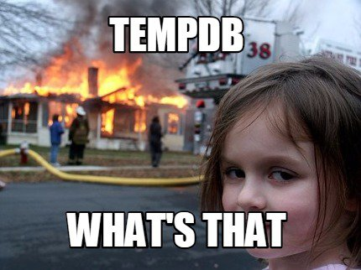
TempDB
Info: tempdb-performance-and-configuration video
Maar 1 TempDB file?
Meer is beter (RR belasting)
aantal cores/2, meningen verschillen online)
Higher performing Disks nodig
Wat gebeurd er in TempDB?
SQL Server interne objecten
Joins, berekeningen
XML variablen en LOB data tijdens queries
Versie opslag van DB’s bij Index rebuild, snapshot isolation, triggers
Alle query operations
Tijdelijke tabellen en variabelen

Slide 19
Backup and Recovery 1
Database recovery model
Simple (Niet kritiek, makkelijk data opnieuw te genereren, statisch)
Backups: Complete backups mogelijk
Backups: Differential backups mogelijk
Full (Kritiek, Point-in-time restore, DB Mirroring)
Backups: Als simple
Backups: Transactie log backup verplicht
Bulk_Logged (Gebruik ikzelf niet)
Zelfde als Full, maar BULK transacties komen niet in transaction logs terecht
Backups: Als simple
Backups: Transactie log backup verplicht
Wijzigen: ALTER DATABASE Test SET RECOVERY <FULL|SIMPLE>

Slide 20
Backup and Recovery 2
Restore VBS_TS1_DB naar PIT: 9-8-2016 02:14:10
Restore BAK File WITH NORECOVERY
(Gedeelde mappen vanuit VM)
Controleer of de DB op restoring staat
Restore overige transaction logs

Slide 21
Backup and Recovery 2
Restore VBS_TS1_DB naar PIT: 9-8-2016 02:14:10
Restore BAK File WITH NORECOVERY
(Gedeelde mappen vanuit VM)
Controleer of de DB op restoring staat
Restore overige transaction logs
Problemen?
Start het script AutoGenerate_Restore_Script.sql
S:\Software\_SQL_Training\Documenten\Scripts

Slide 22
Backup and Recovery 2
Restore VBS_TS1_DB naar PIT: 9-8-2016 02:14:10
Restore BAK File WITH NORECOVERY
(Gedeelde mappen vanuit VM)
Controleer of de DB op restoring staat
Restore overige transaction logs
Problemen?
Start het script AutoGenerate_Restore_Script.sql
Niks? Waarom niet?
Gebruik PoSh script om T-SQL commando’s te genereren
Kopieer lokaal en pas PAD en DATABASE aan
Restoring state? Maar wel klaar met restoren?

Slide 23
Backup and Recovery 2
Restore VBS_TS1_DB naar PIT: 9-8-2016 02:14:10
Restore BAK File WITH NORECOVERY
(Gedeelde mappen vanuit VM)
Controleer of de DB op restoring staat
Restore overige transaction logs
Problemen?
Start het script AutoGenerate_Restore_Script.sql
Niks? Waarom niet?
Gebruik PoSh script om T-SQL commando’s te genereren
Restoring state? Maar wel klaar met restoren?
T-SQL: Restore database ts1_vbs with recovery

Slide 24
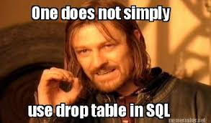
Backup and Recovery 3 - Oefening
Handmatig backup maken
IT-er 1 maakt full backup
IT-er 1 verwijdert tabel
IT-er 1 maakt transactie log backup
IT-er 2 maakt full backup en verwijdert de .bak file
IT-er 1 verwijdert andere tabel
IT-er 1 maakt transactie log backup
IT-er 1 restored backups: Full+2x de transactie log backup

Slide 25
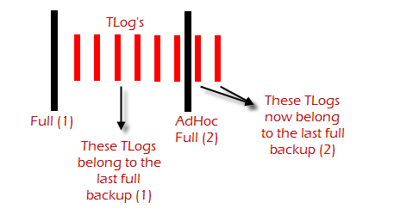
Backup en Recovery 4
Ad-hoc backup maakt log chain stuk

Slide 26
StackOverflow DB Mounten
Databases -> Attach Database
Wijs datafile op E: aan
Wijs logfile op L: aan
Controleer de DB
DBCC CHECKDB (<dbnaam>)
of DBCC CHECKDB (<dbnaam>) WITH ALL_ERRORMSGS,EXTENDED_LOGICAL_CHECKS

Slide 27
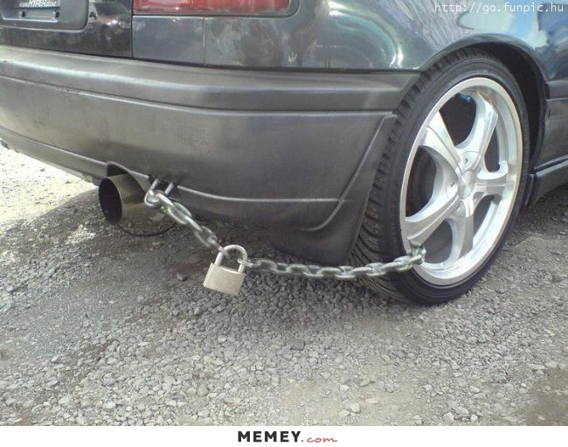
Performance - Locking
Concurrency <-> Locking
Pessimistic Locking = Default
DB: READ COMMITTED ISOLATION
-> meest betrouwbaar
Readers can block writers
Writers can block readers
Workaround van DEVs: NOLOCK statement in select query ☹
Optimistic Locking
DB: READ COMMITTED SNAPSHOT ISOLATION (Versioning)
-> Kans op ‘oude’ data in select, hoog tempdb gebruik
Readers don’t block writers
Writers don’t block readers
Writers block writers

Slide 28

Performance – Locking 2
StackOverflow DB geladen?
Attach DB files...
Deze is Case Sensitive!
Sessie 1 : SET STATISTICS TIME ON; SELECT TOP 100 Title,Body FROM Posts;
Hoe lang had deze query nodig?
Sessie 1 : SET STATISTICS TIME ON; SELECT TOP 100000 Title,Body FROM Posts;
Hoe lang had deze query nodig? Niet slecht hè
Wat is de server belasting nu?
Tabelgrootte: exec sp_spaceused Posts;

Slide 29
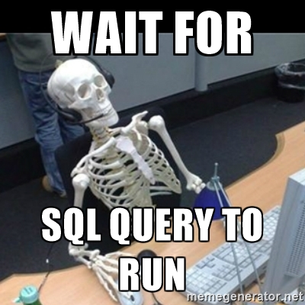
Performance – Locking 2
Sessie 1 : BEGIN TRAN; SET STATISTICS TIME ON; SELECT Title,Body FROM Posts WITH (TABLOCKX, HOLDLOCK);
Data komt als deze opgehaald wordt...laat maar lopen
Sessie 2: SET STATISTICS TIME ON; SELECT TOP 100 Title,Body FROM Posts;
Hoe lang had deze query nodig?

Slide 30

Performance – Locking 3
MS SQL Standaard tools
Exec sp_who
Output? Bruikbaar?
Exec sp_who2
Output? Bruikbaar?

Slide 31
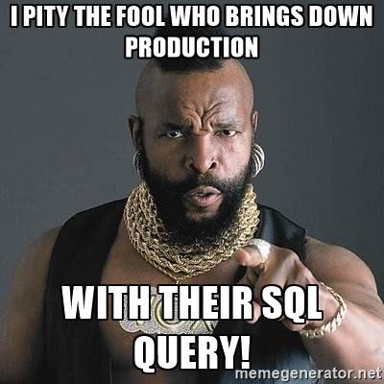
Performance – Locking 3b
MS SQL Standaard tools
Exec sp_who
Output? Bruikbaar?
Exec sp_who2
Output? Bruikbaar?
Nieuw script van Adam Machanic
sp_WhoisActive
Exec sp_WhoisActive @Get_Locks=1,@Get_Plans=1,Get_Additional_Info=1
1 sessie loopt lang -> Waarom? -> Waitopedia!
2e sessie loopt lang, geen CPU? -> Waarom? -> Waitopedia!
Check Session Status

Slide 32
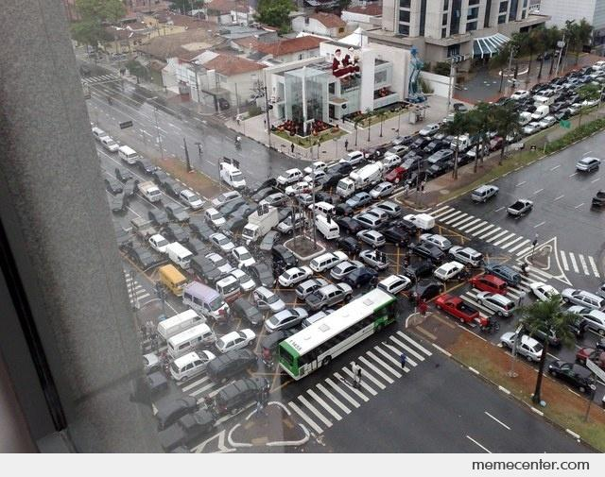
Performance - Deadlocks
Query A
Heeft lock op X
Wil een lock op Y
Query B
Heeft lock op Y
Wil een lock op X
Hier komen we nooit uit!
=> DEADLOCK
1 sessie wordt teruggedraaid met Error 1205 (Deadlock Victim)

Slide 33

Performance – Deadlocks 2
In StackOverflow
Objecten aanmaken:
CREATE TABLE dbo.DeadLockTest (col1 INT)
INSERT dbo.DeadLockTest SELECT 1
CREATE TABLE dbo.DeadLockTest2 (col1 INT)
INSERT dbo.DeadLockTest2 SELECT 1
Sessie 1
BEGIN TRAN UPDATE dbo.DeadLockTest SET col1 = 1
Sessie 2
BEGIN TRAN UPDATE dbo.DeadLockTest2 SET col1 = 1 UPDATE dbo.DeadLockTest SET col1 = 1
Terug naar Sessie 1
UPDATE dbo.DeadLockTest2 SET col1 = 1
Notes:
Probeer hierna de tabellen te verwijderen...

Slide 34
Performance – Deadlocks 3
Gooi nu de twee nieuwe tabellen weg
dbo.DeadLockTest
dbo.DeadLockTest2

Slide 35
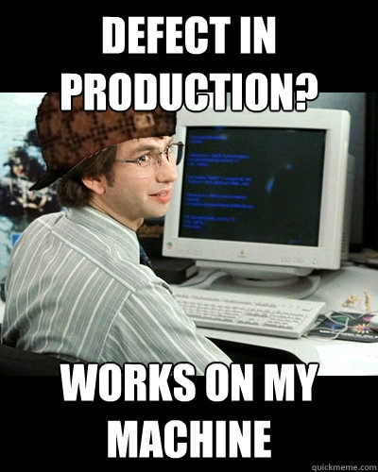
Security
Doel: Developers geen SA op SQL laten zijn
RDP met developer naar de DB001
Wat kan deze?
Maak login voor groep RONSULTING\Manage SQL Databases
Geef server role dbcreator
Kan deze DEV aan een gerestorede DB?
Kan hij een db restoren?
Rechten uitdelen...
SQL Agent jobs?
Wat zou een DEV voor rechten willen/moeten hebben?

Slide 36

Performance – Tune the Queries
Op StackOverflow DB vanuit de DB001
SQL Script DemoDB\Query_Tuning.sql openen
Zet ‘include actual execution plan’ aan
Regel 35 t/m 65 uit
Start de selectie
Data.stackexchange.com
Wat doet de query die nu loopt? Is deze al klaar?
BlitzFirst en WhoisActive output?
Is de query running, runnable, suspended? (status kolom)
Wat zijn de wait stats en waren die te verwachten

Slide 37

Performance – Tune the Queries 2
Stop de query maar en start query 2 op regels 181 t/m 200 in hetzelfde venster
Looptijd op mijn systeem query 1: 03:44:14!!
http://statisticsparser.com
Output van de statistics analyzeren
Verschillen tussen estimated en actual execution plan?
Traceflag 2453 (KB2952444)
--DBCC TRACEON (2453)
--DBCC TRACEOFF (2453)
--DBCC TRACESTATUS(-1)

Slide 38

Performance – Tune the Queries 3
Query 2 is anders
Maakt gebruik van tempdb in plaats van variabele
Estimated execution vs actual
Hoe snel loopt deze?
Logical reads vanuit de statistics?

Slide 39
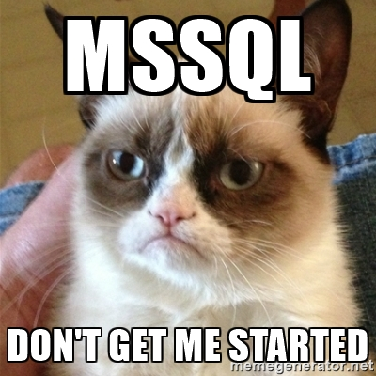
Performance – Tune the Queries 4
Start query 3 regels 238 t/m 260 in hetzelfde venster
Geen variable, geen #temp tabel maar een CTE
( Common Table Expression )
Hoe snel loopt deze?
Logical reads vanuit de statistics?

Slide 40
Performance – Tune the Queries 5
Execution plan adviseert creëren van een ontbrekende index
Het uitvoeren hiervan duurt net zo lang als query 1 ☹
Dit zorgt ervoort dat de kosten omlaag gaan.
Is niet de heilige graal
Dit gaan we niet uitvoeren... Vanwege IO gebrek

Slide 41
Performance – Tune the Queries 6
Aanmaken van een indexed view
Regel 439
Is voor jullie al gebeurd
Voer query 4 regels 460 t/m 482 uit
Is de indexed view gebruikt? (Hint: execution plan)

Slide 42

Performance – Tune the Queries 7
Forceer gebruik van de view
Voer query 5 regels 495 t/m 512 uit
Is de indexed view gebruikt?
Resultaten
Nadeel indexed view
Updates van de tabel moeten verwerkt worden op de view

Slide 43
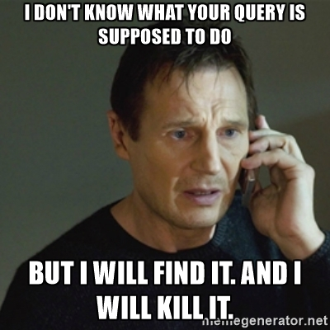
Performance – Tune the Queries 8
Index op geïndexeerde view...
Maak deze aan door regels 526 en 527 uit te voeren
Query 5 voeren we nogmaals uit
Resultaten?

Slide 44
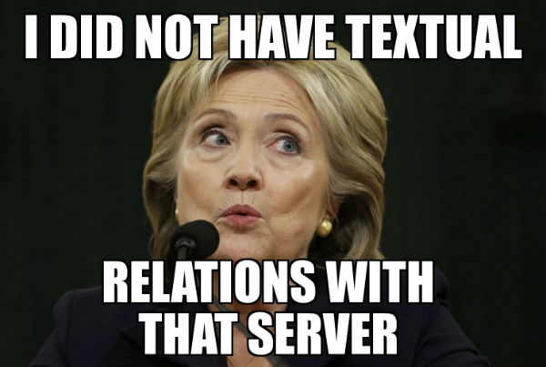
Performance – Tune the Queries Samenvatting
We hebben 3 opties:
#temp tables
Indexed view
Reporting server
Als we de selects sneller willen laten gaan, worden de schijfacties langzamer...

